Slide 1

HÀNH TRANG VÀO NGHỀ TRONG LĨNH VỰC CÔNG NGHỆ THÔNG TIN
Nhóm 2
Lớp: CD17TT8

Slide 2

***TỔ CHỨC NHÓM***
Bàn bạc về cách thức thực hiện đồ án.
Phân chia công việc cho từng thành viên.
Xác định thời gian bắt đầu và kết thúc cho mỗi công đoạn.
Điều chỉnh một số vấn đề phát sinh.
Trao đổi thông tin, nhận xét, góp ý, giúp đỡ lẫn nhau trong quá trình làm việc.

Slide 3
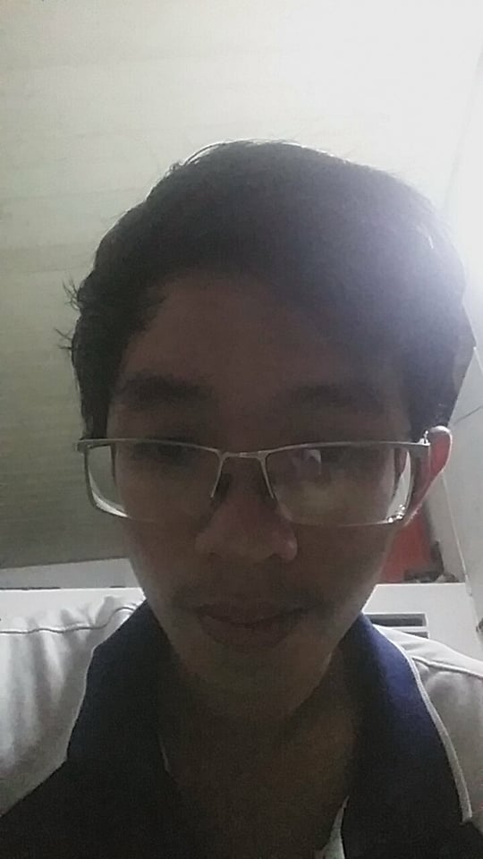
I. THÀNH VIÊN & NHIỆM VỤ:
Nguyễn Phan Huy (Trưởng nhóm)
Viết kịch bản quay video
Lên kế hoạch các bước thực hiện đồ án
Quản lí, giám sát và phân chia nhiệm vụ cho các thành viên

Slide 4
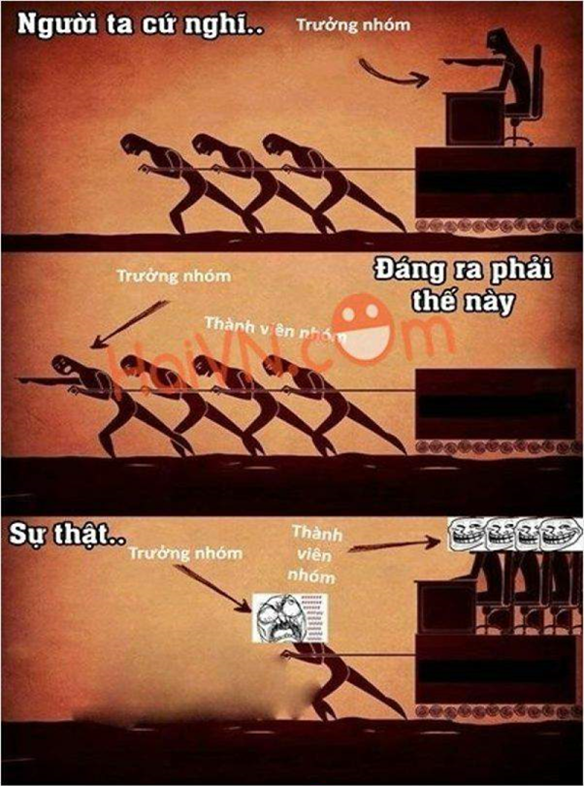
I. THÀNH VIÊN & NHIỆM VỤ:

Slide 5
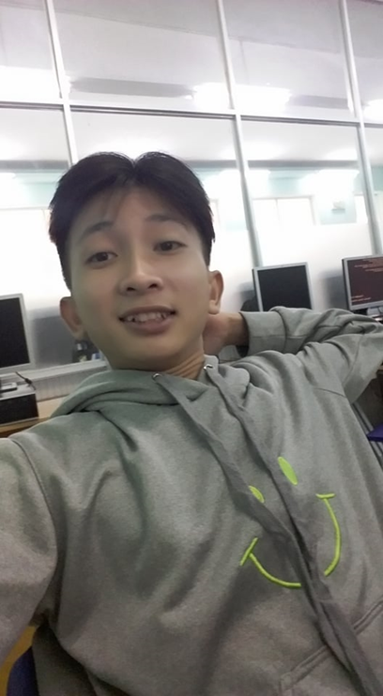

I. THÀNH VIÊN & NHIỆM VỤ:
2. Trần Minh Quân
3. Hồ Quang Phong
Tìm kiếm và liên lạc với các đối tượng phỏng vấn
Phỏng vấn các đối tượng

Slide 6
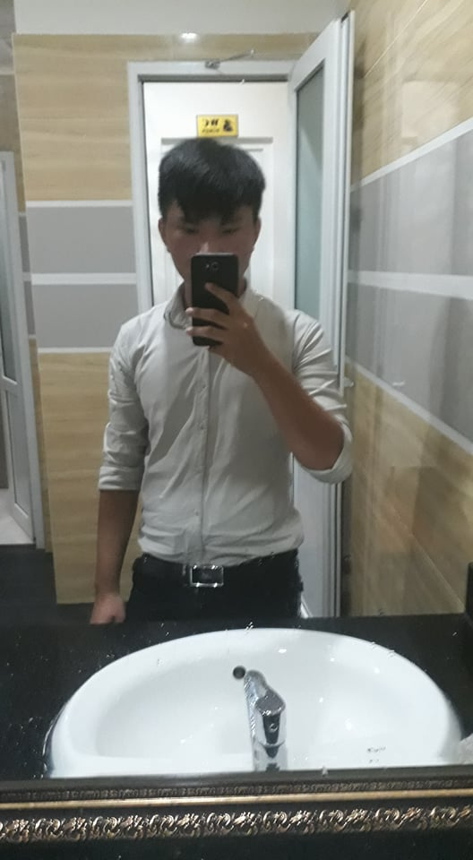
I. THÀNH VIÊN & NHIỆM VỤ:
4. Nguyễn Thanh Tuấn
Quay video

Slide 7
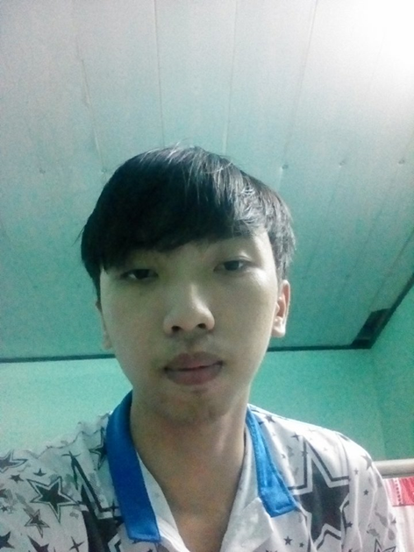
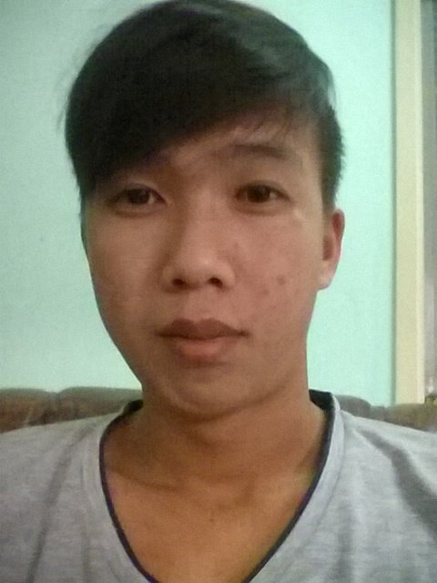

I. THÀNH VIÊN & NHIỆM VỤ:
5. Trần Hoài Bảo
6. Trương Thanh Sang
Xử lí video

Slide 8

I. THÀNH VIÊN & NHIỆM VỤ:
7. Trần Minh Thuận
Viết biên bản họp nhóm
Viết file word báo cáo quá trình
Làm powerpoint báo cáo và thuyết trình trước lớp
Nộp sản phẩm cho giáo viên

Slide 9

II. NGUYÊN TẮC LÀM VIỆC
Mạnh dạn đưa ra các ý kiến khi thảo luận nhóm.
Luôn luôn lắng nghe, chia sẻ, hỗ trợ và tôn trọng người khác.
Mỗi thành viên phải hoàn thành công việc của mình
Phải chịu trách nhiệm về phần mình đã đảm nhận.
Chủ động tìm kiếm và đề xuất các giải pháp để giải quyết vấn đề.

Slide 10
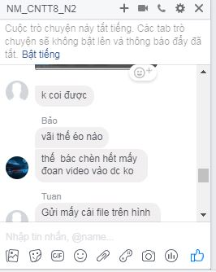
II. NGUYÊN TẮC LÀM VIỆC
Nhóm có thể họp online qua facebook, messenger,… vào 9h tối mỗi khi gặp vấn đề khó khăn hoặc có vấn đề cần bàn bạc gấp.
Nhóm còn sử dụng phần mềm GitHub để biết được tiến độ làm việc của các thành viên.
Một đoạn hội thoại nhỏ trong quá trình họp nhóm

Slide 11
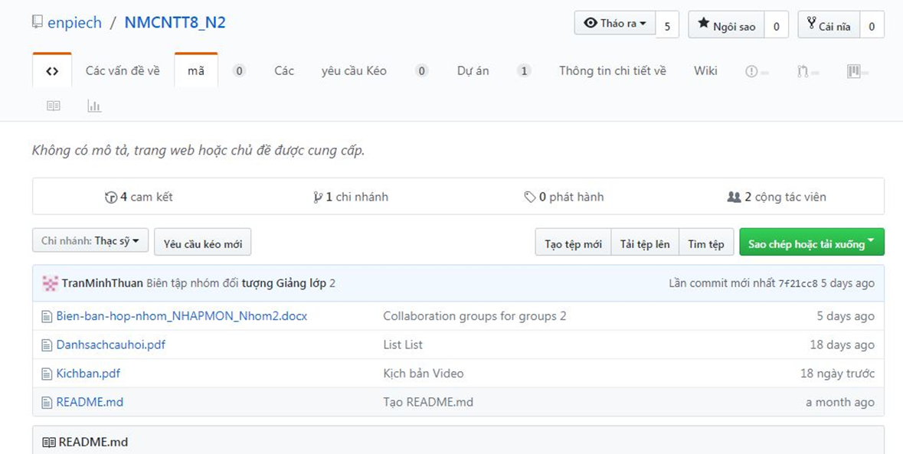
II. NGUYÊN TẮC LÀM VIỆC
Nhóm sử dụng GitHub để xem và chỉnh sửa tài liệu

Slide 12
III. XỬ PHẠT VÀ KHEN THƯỞNG
1. Xử phạt
Khi cá nhân hoàn thành không đúng hạn, ít hoặc không tương tác với nhóm.
Nhắc nhở, khiển trách.
Cá nhân không chịu làm việc, không tôn trọng nhóm.
Báo cáo với giáo viên, loại khỏi danh sách thực hiện đồ án.
2. Khen thưởng
Khi hoàn thành trước thời hạn, hoàn thành tốt nội dung của mình.
Tích cực giúp đỡ các thành viên khi gặp khó khăn.
Đề xuất các ý tưởng sáng tạo, hướng đi phù hợp cho nhóm.
Động viên, khích lệ (hoặc nhóm mời đi ăn).

Slide 13

***HOẠT ĐỘNG NHÓM***

Slide 14
I. XÁC ĐỊNH MỤC TIÊU
1. Mục tiêu chính:
Làm một Video Clip phỏng vấn về những anh/chị có kinh nghiệm trong nghề thuộc lĩnh vực công nghệ thông tin.
Một file word báo cáo quá trình làm việc nhóm.
Một file powerpoint thuyết trình.
Tất cả những thứ nêu trên phải được hoàn thành trước thời hạn được giao.
2. Mục tiêu phụ:
Tìm được 2 người trở lên có kinh nghiệm làm việc để phỏng vấn.
Học cách chỉnh sửa video qua các phần mềm.

Slide 15
II. CÁC BƯỚC TIẾN HÀNH
B1: Theo những mục tiêu đã đặt ra, nhóm đã phân công công việc cho các thành viên để thực hiện, đảm bảo đi đúng tiến độ.
B2: Mỗi người đều nắm rõ công việc và thời gian hoàn thành thông qua biên bản họp nhóm đã được soạn thảo.
B3: Các thành viên bắt tay vào công việc của mình. Bao gồm: tìm kiếm đối tượng phỏng vấn, học cách sử dụng phần mềm xử lí video, chỉnh sửa video, làm báo cáo,…
B4: Sau khi hoàn thành, sẽ đưa cho nhóm trưởng xem xét và chỉnh sửa.
B5: Cuối cùng, nộp thành quả cho giáo viên.

Slide 16
III. KHÓ KHĂN & GIẢI QUYẾT
Trong quá trình thực hiện đồ án, nhóm đã gặp phải không ít khó khăn.
Đầu tiên: nhóm mới thành lập, khó khăn trong giao tiếp.
Trước tình hình đó, nhóm đã tích cực đi cùng nhau, cùng trao đổi thảo luận, hoạt động nhóm thường xuyên hơn.
Thứ hai: chưa có kinh nghiệm chỉnh sửa video.
Không ai trong nhóm từng chỉnh sửa video, vì vậy công việc này được giao cho 2 người cùng thực hiện để giảm bớt gánh nặng. Họ có thể giúp đỡ, trao đổi với nhau.
Thứ ba: tìm kiếm đối tượng phỏng vấn.
Nhóm không có nhiều mối quan hệ, việc tìm người rất khó khăn. Mỗi người đều phải đi hỏi thăm nhiều nơi, nhờ nhiều người giúp đỡ.

Slide 17
IV. THUẬN LỢI
Bên cạnh những khó khăn trên, thì cũng có một số thuận lợi giúp cho việc thực hiện đồ án diễn ra tốt hơn.
Thứ nhất: có sự giúp đỡ của giáo viên.
Khi có thắc mắc hoặc khó khăn thì giáo viên sẽ hướng dẫn cụ thể, cho lời khuyên giúp nhóm đi đúng hướng.
Thứ hai: Liên lạc dễ dàng.
Các thành viên đều có các thiết bị để liên lạc như smartphone, laptop,… dễ dàng trao đổi ý kiến với nhau bất cứ đâu và bất cứ lúc nào.
Thứ ba: Video mẫu trên mạng.
Khi xem video mẫu, giúp nhóm biết được cần thực hiện như thế nào, bao gồm cách thức thực hiện, những cảnh quay,…

Slide 18
***SẢN PHẨM CỦA NHÓM***
https://www.youtube.com/watch?v=I2wgGSTvS2c&feature=youtu.be

Slide 19

***KẾT QUẢ THU HOẠCH***

Slide 20

I. KỸ NĂNG:
Tăng cường kỹ năng năng làm việc nhóm.
Giao tiếp.
Tự học, tự tiềm hiểu một chương trình mới.
Thuyết trình đám đông.
Lãnh đạo.
Quản lí thời gian.
Tổ chức họp.
Thiết kế và quản lí chiến lược.

Slide 21

II. KIẾN THỨC:
Cách sử dụng một số phần mềm mới
Những thông tin chuyên ngành công nghệ thông tin
Yêu cầu của những nhà tuyển dụng
Những điều sinh viên còn thiếu sót
1 số định hướng cho tương lai

Slide 22

III. THÁI ĐỘ:
Chăm chỉ, siêng năng
Ham học hỏi
Không ngừng cố gắng
Trung thực
Tôn trọng, hòa đồng với mọi người xung quanh
Có ý thức trách nhiệm trong công việc
Tinh thần vui vẻ, lạc quan

Slide 23


